Slide 1
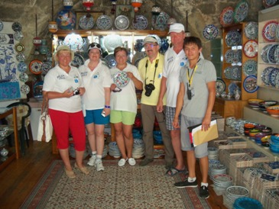
KALEİÇİ HAZİNE AVI 2015

Slide 2
[KURGU ]
AKTİVİTE | Kaleiçi Hazine Avı
KURGU | Tarihi Kaleiçi’nde saklı olan hedefler vardır. Takımlar hedeflerin yerini işaret eden ipuçlarını takip ederek hedefe ulaşmaya çalışırlar. Hazineyi arayan ekipler bir taraftan da Kaleiçi’ni keşfederler.
VURGU | Marka bünyesindeki birim çalışanlarının oluşturduğu takımlar, gün içinde mücadele ederek, kayıp hazineyi bulmaya çalışırlar. Ekip olmanın kurumun başarısında ne denli önemli olduğu vurgulanır.

Slide 3
[FAYDALAR]
“KALEİÇİ HAZİNE AVI” MOTİVASYON AKTİVİTESİNİN ÖNE ÇIKARDIĞI UNSURLAR
İletişim | Etkileşim | Kendini Yöneten Ekipler | Strateji Geliştirme
Özgüven | Zaman Kullanımı | Farklı Düşünme | Sinerji
Destek & Uyum | Ekip İçi Güven | Empati | Proaktif Yaklaşım
Etkin Problem Çözme | Motivasyon | Hedef Belirleme | Ekip Uyumu
Sonuç Odaklılık | Yardımlaşma | Paylaşım Ve Sorumluluk | Liderlik

Slide 4
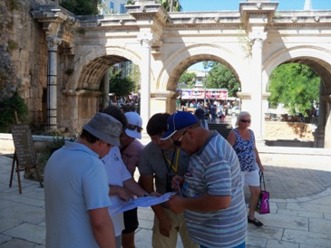
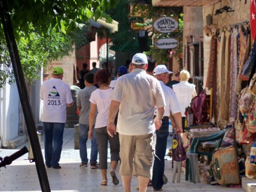
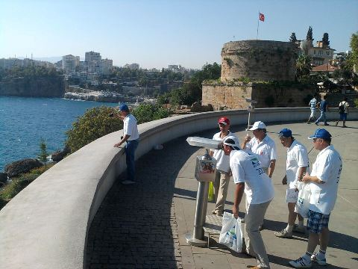
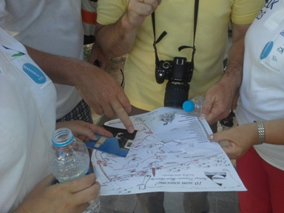
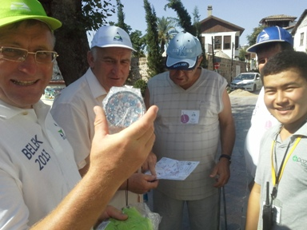
[“KALEİÇİ HAZİNE AVI“ AŞAMALAR ]
NOKTALARIN BULUNMASI
KALEİÇİ SOKAKLARI
GÖREVLER
KALEİÇİ’NİN KEŞFİ
FOTOĞRAF İLE YÖN BULMA
HAZİNE

Slide 5
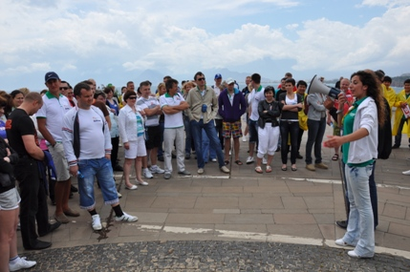
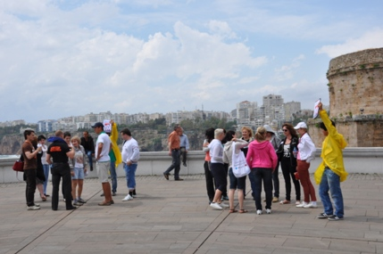
[ TANIŞMA, ISINMA VE BİLGİ PAYLAŞIMI]
Amaç
Isınma ve program hakkında bilgi paylaşımı
Aktivite hakkında bilgi paylaşımı yapmak
Katılımcıları uygulama ekibi ile tanıştırmak,
Grubun önceden belirlenmiş olan takımlara ayrılmasını sağlamak,
Katılımcıların uygulama ortamına alışmasını sağlamak.

Slide 6
[PLANLAMA]
Amaç
Soruların cevaplarının yönlendireceği noktaları krokiden takip ederek bulmak. Kayıp hazineye her seferinde daha da yaklaşmak.
Faydalar
Strateji belirlemenin öne çıkması
İletişim
Problem çözme
Zaman kullanımı
Ekip uyumu
Senkronize hareket etmek
Fikir paylaşımı
Karar verme süreci

Slide 7
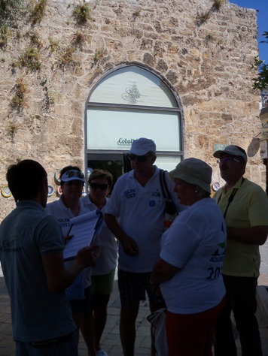
[SORULARIN CEVAPLANMASI]
Amaç
Noktalarda her takımı, çözmeleri gereken sorular ve problemler beklemektedir. Takımlar sorulara doğru cevap verebilirlerse, mantıklı çözümler üretebilirse diğer noktalara ilerleyebilmektedir.
Faydalar
Hedef belirleme
Problem çözme
Ekip uyumu
Kendini yöneten ekipler
Fikir paylaşımı
Karar verme süreci

Slide 8
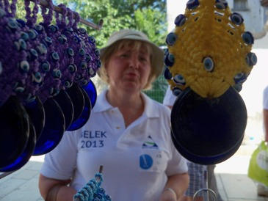
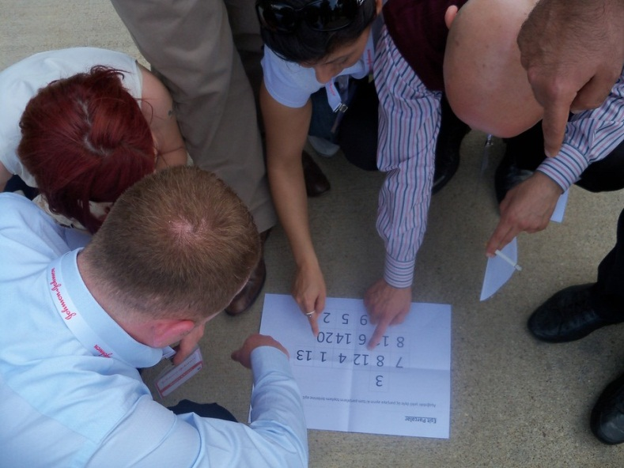
[GÖREVLERİN TAMAMLANMASI]
Amaç
Bazı noktalarda, sorular ile birlikte takım halinde tamamlanması gereken görevlerde bulunmaktadır. Bu görevleri tamamlayarak, diğer noktalara ulaşırlar.
Faydalar
Hedef belirleme
Motivasyon
Problem çözme
Ekip uyumu
Ekip içi güven
Fikir paylaşımı
Sorumluluk bilinci

Slide 9
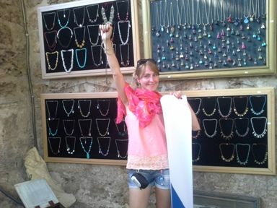
[HAZİNEYE ULAŞMAK]
Amaç
Tüm soruları cevaplayan ve görevleri tamamlayan ekipler, bazı noktalarda hazinenin parçalarını toplamaya başlarlar. Hazinemiz, “Türk kültürü” ne özgü materyallerden oluşmaktadır. Takımlar kültürümüze ait nesneleri toplayarak tamamlamaya çalışırlar.
Faydalar
Ekip uyumu
Problem çözme
Ekip uyumu
Ekip içi güven
Fikir paylaşımı
Sorumluluk bilinci

Slide 10
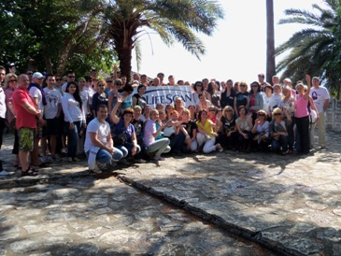
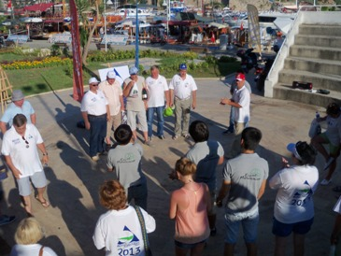
[FİNAL]
Veee…
Her takımın, Kaleiçi sokaklarında bulması gereken hazineler vardır. Bunlar; Türk kahvesi, nazar boncuğu, baharatlar, seramik gibi bizim kültürümüze ait materyallerden oluşmaktadır. Belirtilen materyalleri bir araya getiren ilk ekip günün en başarılı ekibi seçilir.

Slide 11
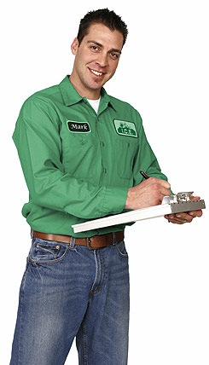
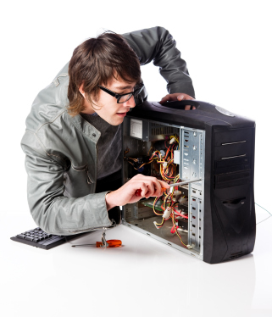
[UYGULAMA EKİBİ]
Operasyon Ekibinin Görevleri
Takımların ve zaman akışının kontrolü, Operasyonun düzgün akışının sağlanması Kurulumların eksiksiz yapılmasının sağlanması,
Teknik Ekibin Görevleri
Alan kurulumlarını gerçekleştirilmesi, Teknik malzemenin kullanımı, Katılımcılara teknik konularda destek olunması,
Aktivite Sorumlularının (Hakemlerin) Görevleri
Takımların yönlendirilmesi, Takım motivasyonunun yüksek kalmasını sağlamak, Projeye paralel gidilmesinin sağlanması, Takım performanslarının değerlendirilmesi,

Slide 12
[ZAMAN TABLOSU]
AKTİVİTE BASAMAKLARI | ZAMAN
TANIŞMA &INFO | 14:00-14:10
TAKIMLARA AYRILMA | 14:10-14:15
ISINMA | 14:15-14:20
DEĞERLENDİRME | 14:30-14:35
SORULAR | 14:35-15:30
GÖREVLER | 15:30-16:00
HAZİNEYE ULAŞMA | 16:30
FİNAL | 16:30

Slide 13
[FİYATLANDIRMA]
Teklife Dahil Olan Hizmetler:
Programda yer alan aktivitelerin uygulanması.
Teklife Dahil Olmayan Hizmetleri:
Aktivite alanı için alan izinleri, oluşursa giderleri, Personel transferi ve tüm nakliye giderleri, İstenirse ödüller ve promosyon malzemeleri , Aktiviteye bağlı çalışma saatleri boyunca görevli ekibin konaklama, yiyecek-içecek giderleri , Ses sistemi.

Slide 14
[TEŞEKKÜRLER]
TEŞEKKÜR EDERİZ

